Slide 1
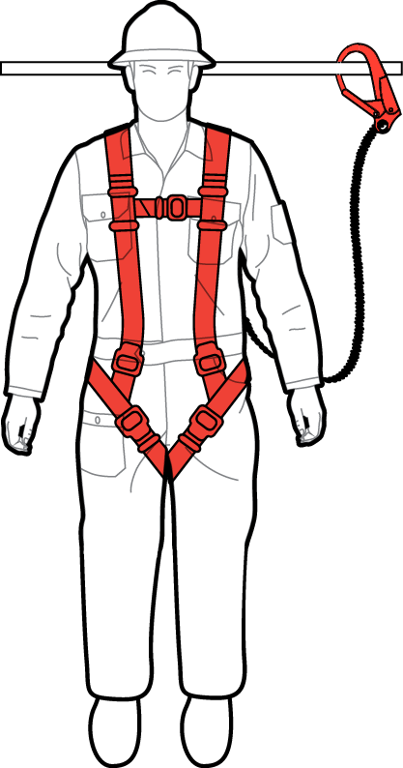






Botón Atrás
Logo
Fondo
1
2
Línea de vida
horizontal
Deslizador
horizontal
Busca una superficie plana, libre de objetos para mejorar la experiencia.
Comenzar
3
4
Arnés de cuerpo
Completo (ACC)
Estrobo con
amortiguador
Subtítulo
SPDC con línea de vida horizontal
Notes:
Historias de Usuario
El Usuario debe visualizar el modelado del personaje con el arnés en una línea de vida horizontal
El usuario debe visualizar las partes señaladas con flechas, estas partes deben estar sincronizadas con el audio.
El usuario debe visualizar un brillo en cada una de las partes cuando el audio los menciona.
Funciones Generales
El usuario ve en pantalla “Busca una superficie plana, libre de objetos para mejorar la experiencia” con el botón de comenzar antes de iniciar con la microcápsula
El usuario puede aumentar el modelado, disminuir, rotar a la izquierda, rotar a la derecha, Mover y desactivar o activar el audio.
El usuario puede visualizar el texto del audio como subtítulo
El usuario puede ver una barra de progresión del contenido
El usuario puede deslizar a la derecha o izquierda entre las microcápsulas creadas
El usuario puede ir atrás con el botón atrás
El usuario ve el logo de mutual en el centro
El usuario ve el fondo de la interfaz.

